Slide 1
Учебный курс Введение в специальность
СПбГУТ им. М.А.Бонч-Бруевича
Факультет СС, СК и ВТ
Лекция 2
Проф., д.т.н. Борис Гольдштейн,
заведующий кафедрой Инфокоммуникационных систем www.iks.sut.ru

Slide 2
Принципы используемых в сетях связи систем сигнализации связаны с принципами коммутации и управления обслуживанием вызовов в коммутационных узлах и станциях этих сетей, а также с техническими средствами организации межстанционных соединительных линий. Возможные принципы сигнализации иллюстрируют варианты, представленные на четырех рисунках:
а) сигнализация непосредственно по телефонному каналу;
б) сигнализация по выделенным сигнальным каналам (ВСК);
в) общеканальная сигнализация №7;
г) сигнализация IP-телефонии типа Н.323, MGCP или SIP.
Д) сигнализация SDN/NFV

Slide 3
а)

Slide 4
б)

Slide 5
в)

Slide 6
г)
г)

Slide 7
ОБСЛУЖИВАНИЕ ВЫЗОВОВ/СЕССИЙ в ТфОП и СПС

Slide 8
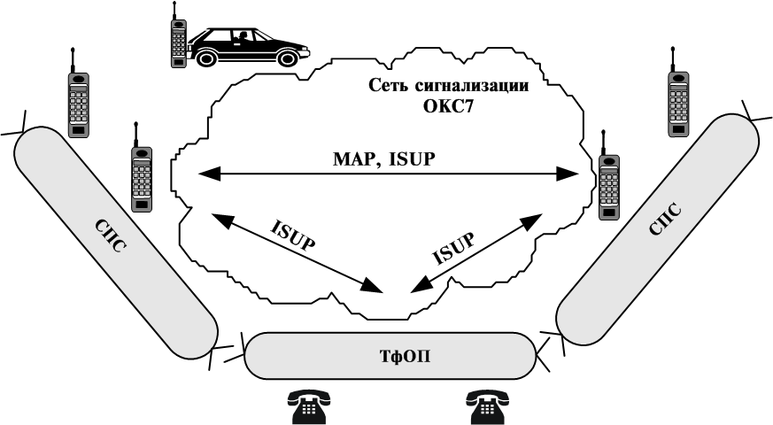
Модель МАР

Slide 9
Процедура хенд-овер между BTS и между MSC

Slide 10
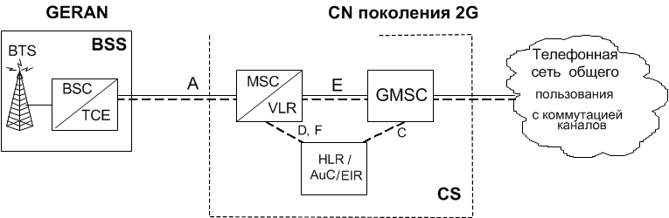
Основные элементы базовой сети поколения 2G
Рис. 1.1 Основные элементы базовой сет

Slide 11
Основные элементы базовой сети поколения 2.5G

Slide 12
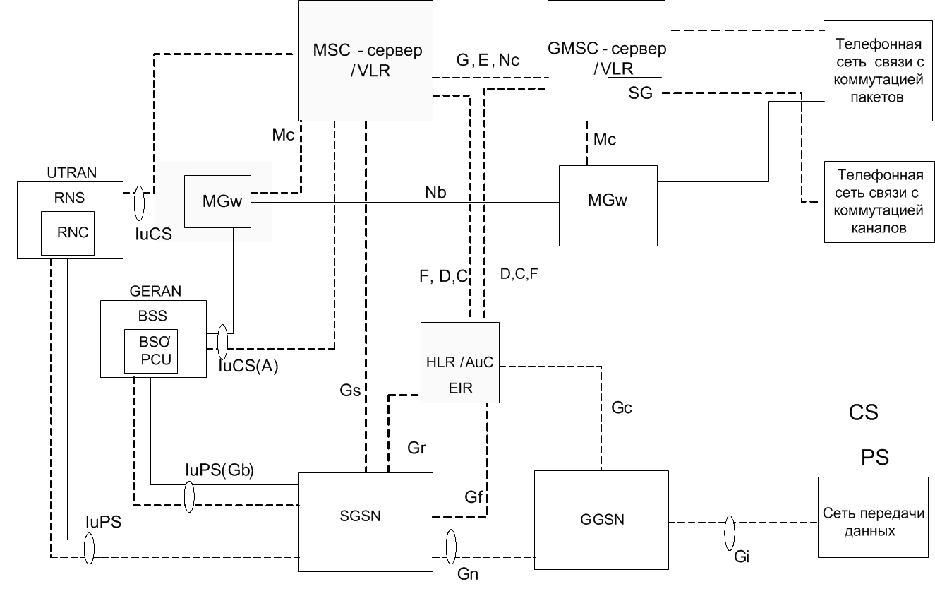
Основные элементы базовой сети поколений 2G, 2.5G и 3G

Slide 13
IMSI (International Mobile Subscriber Identity)

Slide 14
IMSI (International Mobile Subscriber Identity)
MCC (Mobile Country Code) - код страны из трех цифр, где мобильный абонент подписался на услуги мобильной связи, уникально идентифицирует страну постоянного пребывания MS, для России - 250;
MNC (Mobile Network Code) - код сети подвижной связи, состоящий из двух или трех цифр, идентифицирует домашнюю СПС абонента. Длина MNC зависит от значения MCC;
MSIN (Mobile Station Identification Number) - идентификационный номер мобильной станции, определяющий MS внутри домашней СПС.
Полям MNC и MSIN присвоено наименование национального идентификатора мобильной станции NMSI (National Mobile Station Identity).

Slide 15
MSISDN (Mobile Station ISDN number) или MSRN (Mobile Station Roaming Number)

Slide 16
MSISDN (Mobile Station ISDN number)
- код страны (CC), в которой осуществлена подписка на услуги мобильной связи, для России -7;
- национальный номер MS, состоящий из национального кода сети назначения NDC (National Destination Code) и номера абонента SN (Subscriber Number).

Slide 17
IMEI (International Mobile Equipment Identity)

Slide 18
IMEI (International Mobile Equipment Identity)
IMEI постоянно хранится в терминальном оборудовании абонента и в EIR и содержит TAC (Type Allocation Code) - модель и страну происхождения телефона (8 цифр) и SNR (Serial Number) – серийный номер (6 цифр), идентифицирующий оборудование в пределах TAC, а также дополнительную цифру, которая вычисляется по специальной формуле, во избежание ручного ввода IMEI при регистрации украденного аппарата.

Slide 19
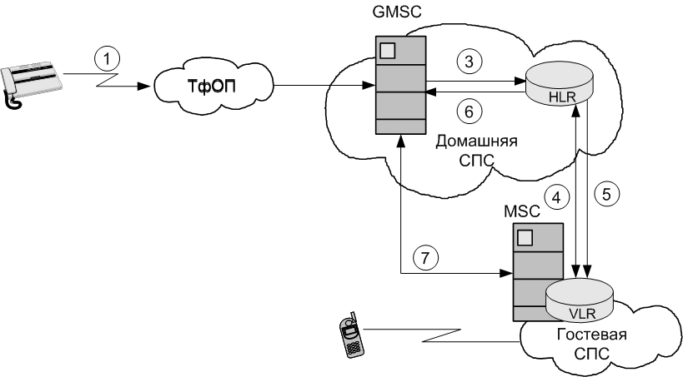
Функционирование сети сигнализации ОКС7 для поддержки услуг мобильной связи

Slide 20
Шаг 1. Вызывающий абонент использует MSISDN для набора номера мобильного абонента.
Шаг 2. MSISDN обусловливает маршрутизацию вызова к MSC шлюза мобильной сети (GMSC).
Шаг 3. GMSC использует информацию в цифрах вызываемого номера для определения HLR мобильного абонента.
Шаг 4. HLR уже информирован о местоположении (адрес VLR) мобильного абонента; он запрашивает временный номер маршрутизации, позволяющий маршрутизировать вызов к корректному MSC.
Шаг 4. MSC/VLR передает временный номер маршрутизации, который имеет силу только на время существования соединения.
Шаг 5. Номер маршрутизации сообщается в GMSC.
Шаг 6. Вызов обслуживается с использованием сигнализации ISUP между GMSC и гостевым MSC.

Slide 21
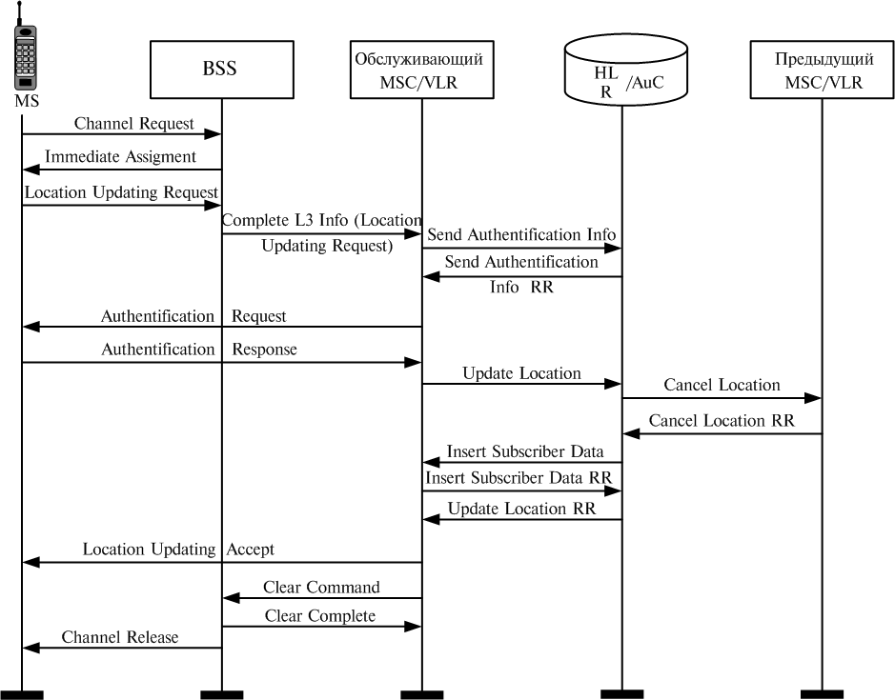
Обновление местонахождения

Slide 22
Протоколы, используемые для передачи сообщений МАР при взаимодействии сетей TDM и IP
б)

Slide 23
Ре(Э)волюция сетевых технологий...
ТфОП (Коммутация каналов)
Выделенный канал на время обслуживания вызова
Высокое QoS (10%)
NGN-сеть (Коммутация пакетов)
Объединение речи и данных
Эффективное использование пропускной способности
Проблемы QoS (90%)

Slide 24
Превышение трафика данных над речевым трафиком как фактор перехода от узлов коммутации каналов к узлам коммутации пакетов.

Slide 25
Число обслуживаемых пользователей
Цифровые сети
Смешанные аналогово-цифровые сети
Пакетные сети NGN/IMS
SDN/NFV
ФГОС II
ФГОС III
ФГОС III+
Базовая кафедра

Slide 27

IP-телефонии более 20 лет (VocalTec в 1995 году)
Интернет протоколу (IP) - фундаменту современных сетей связи 35 лет
Сетевые технологии TCP/IP родом из восьмидесятых
Протоколы и технология VoIP из девяностых
Различные надстройки от SIGTRAN до SIP позволили дожить VoIP до настоящего времени, когда VoIP уже никому не интересен, а любая телефония – just another application мультисервисной NGN/IMS

Slide 28
Новая телекоммуникационная парадигма программного конфигурирования и тотальной виртуализации
С момента зарождения цивилизации и до 2003 года человечеством создано 5 экзабайт информации
В 2016 году объём мирового трафика оценивается в 1.4 зетабайта, т.е. по 30 экзабайтов в неделю

Slide 29







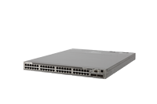



SDN
SDN(Software Defined Network) – Программно конфигурируемые сети
(OpenFlow – протокол управления SDN, позволяющий создание виртуальных сетей )
Существующая сеть на базе коммутаторов и маршрутизаторов
Программно-конфигурируемая сеть
Logical Network
Logical Network
Программный контроллер на базеOpenFlow
Config
Config
Config
Config
OSPF/
BGP
Config

Slide 30
Будущее SDN
Еще более полное объединение SDN-телеком решений и cloud сервисов в одну модель
Большая централизация сетей, значительные экономии площадей региональных узлов
Единые технологии DDoS/DPI/BigData как часть мощных SDN-платформ
Межсетевой операторский обмен на уровне SDN-SDN (cloud-cloud)
Совместное использование устройств передачи операторами
Появление новых протоколов маршрутизации
Централизованная модель СОРМ
User Defined Network ?..

Slide 31
УСЛУГИ

Slide 32
Классическая Интеллектуальная сеть

Slide 33
Услуги списка CS-1
AAB – Automatic alternative billing
ABD – Abbreviated dialing
CD – Call distribution
CF – Call forwarding
CCBS –Call completion to busy subscriber
FPN – Freephone
MCI – Malicious call identification
PRM – Premium rate
UAN – Universal access number
VOT – Televoting
VPN – Virtual private network

Slide 34
Система обработки телефонных карт
С точки зрения абонента
Удобное средство оплаты услуг связи
Все виды связи с таксофонов
Пользование междугордной связью с линий, не имеющих выхода на АМТС
Широкий спектр дополнительных видов обслуживания (СТК как универсальное средство авторизации)
С точки зрения Оператора
Ликвидация даже потенциальной возможности возникновения дебиторской задолженности за услуги связи
Удобный способ оплаты традиционных услуг связи
Широкий спектр дополнительных видов обслуживания с тарификацией в режиме реального времени и возможность снижения тарифов за счёт предоплаты ведут к росту трафика

Slide 35
Автоинформационная подсистема (IVR)
Организация автоматизированных справочно-информационных служб произвольного вида и назначения
Подключение по PRI, SS7/ISUP или SIP
Служба информирования о состоянии лицевого счета, интегрируемая с ИБС Оператора
Система многоуровневых голосовых меню с DTMF-навигацией
IVR службы карт авансовых платежей
Открытый интерфейс API для написания услуг
Встроенный конструктор голосовых меню
Возможность интеграции с ИБС Оператора
Произвольное количество служб на базе одной системы
Служба точного времени

Slide 36
Система оповещения
Назначение и возможности системы
Возможность организации оповещения по спискам
Возможность организации систем оповещения о задолженности
Фраза автоинформатора задается индивидуально для каждого списка
Фиксация факта ответа вызываемого абонента
Повторные попытки оповещения в случае когда абонент занят или не отвечает

Slide 37
Система телеголосования
Система предназначена для:
Проведения опросов общественного мнения
Использования средствами массовой информации для организации общения с аудиторией (заказ фильмов, оценка программ, формирование хит-парадов и т.д.)
Доступ к услуге: голосовой или через SMS
Система обеспечивает:
установление графиков запуска опросов
режим сбора данных за период времени или по количеству респондентов
формирование отчетов по проведенным опросам
доступ к результатам опросов через WEB

Slide 38
Услуги интеллектуальной маршрутизации и FMC
Конвергентные технологии – в чем их значение?
NGN/IMS
ТфОП
Разные сети – единый номер, единый набор услуг, мобильность и постоянная доступность
СПС

Slide 39


Современная платформа интеллектуальных услуг
Call Control
ИС
SS7/INAP
(E1 или SIGTRAN)
INAP Interface Subsystem
Service Logic
Внешние
приложения
TCP/IP
backbone
TDM- сеть
SS7/ISUP
API interface
ISUP Interface Subsystem
Billing
interface
XML,
ODBC,
RADIUS
SIP
NGN
VoIP Interface Subsystem
Call Management Subsystem

Slide 41
Снижение стоимости бита информации
Notes:
Результатом развития технологий является стремительное падение ценности одного бита информации.
Однако, для пользователей это хорошо – становятся доступными новые, неведомые ранее услуги: магазины приложений, мобильная коммерция, мобильное телевидение, навигация и мониторинг дорожного трафика, пакеты этих услуг и новые режимы их комплексного, синергетического использования.
На смену эре «приложений-убийц» Killer Application (массовый охват пользователей несколькими супер-популярными услугами) приходит эра разнообразных «нишевых» приложений и сервисов, рассчитанных на определенные «фокус-группы» пользователей, с точной их дифференциацией. Группы могут исчисляться уже не тысячами, а десятками и даже единицами. Такая модель получила название Long Tail – «длинный хвост», поскольку вследствие снижения удельной ценности бита, спектр рентабельных в развертывании услуг будет все расширяться и кривая на слайде никогда не достигнет нулевой отметки. Иначе говоря, даже самый требовательный и специфичный пользователь найдет нужное ему приложение.

Slide 42

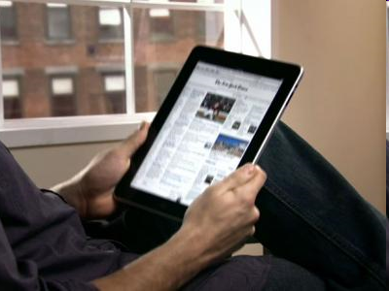

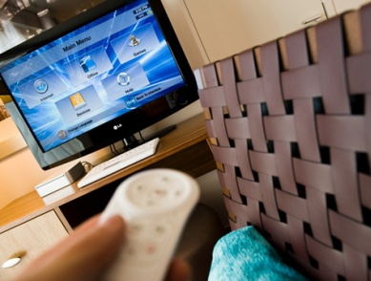
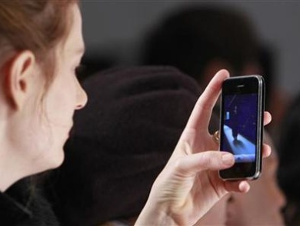


Правила игры меняются
Эра 2G
Эра 3G/4G
Прибыль
Рост
MOU
Прибыль
Новые
услуги
$
Услуги: Голос, SMS
Модель: ARPU, Минуты
Услуги: Данные
Модель: Доход с бита
Notes:
Если в эру 2G показатлями эффективности бизнеса были ARPU и MOU, то в эру 3G/4G основным показетелм становится «стоимость одного бита» при предоставлении новых услуг. Если стоимость бита будет высокой, то сколько бы новых услуг оператор ни внедрял, его бизнес не будет прибыльным.

Slide 43
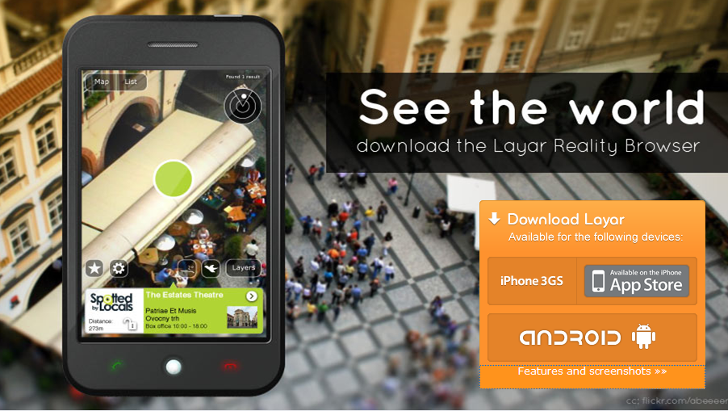

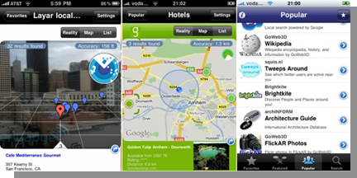
Услуги местоположения
→ Услуги местоположения нового поколения
Notes:
Большое распространение получат услуги местоположения, когда, например, проходя мимо супермаркета мы немедленно поулчим на свое мобильное устройство информацию об акциях и скидках, проходящий в нем (если конечно мы захотим такую информацию получать). Мы сможем не заходя в супермаркет оплачивать покупку и зайти туда только для получения покупки на выдаче.

Slide 44
Отличия Интернет-ТВ от обычного
* Дает увидеть то, что ты хочешь, тогда, когда тебе это удобно. * Архив программ остается на сайте и доступен. * Хронометраж программ заметно меньше. * Прайм-тайм — дневной (офисный). * Можно точно сказать, сколько человек посмотрело программу. * Большая интерактивность. * Свобода творчества. * Большая гибкость: можно переделать непонравившуюся программу, пользователь простит. * Для интернет-зрителей это протестное телесмотрение: они или уже прекратили смотреть телевизор, или смотрят его эпизодически.

Slide 45
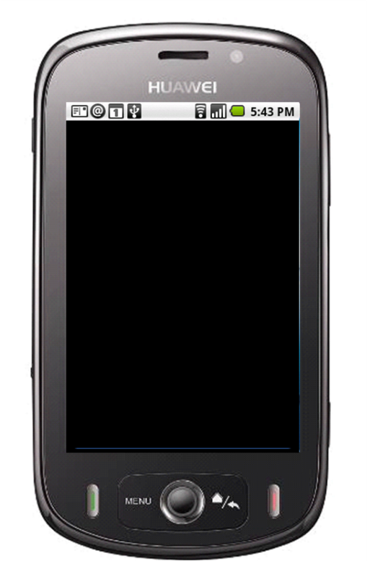
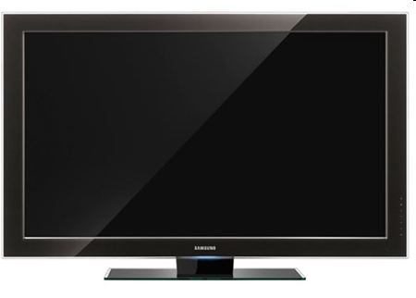






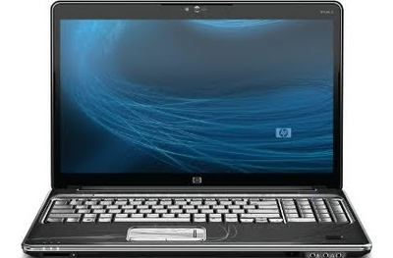



Услуга «Три экрана»
Медийный поток может контролироваться пользователем
Purchase the Avatar Collector’s DVD now
Остановленный поток может быть возобновлен на другом устройстве
Любой поток может быть принят на любом устройстве с адаптацией контента
Notes:
Услуга «Три экрана» позволяет продолжать просмотр телепрограммы на любом терминале зарегистрированном для пользователя.

Slide 46




Эра Всепроникающего Сетевого Мира U-networked World
Новый опыт пользователя
Web2.0 & Video 2.0
Новые бизнес-модели
Cloud computing
Networked
world
Новые виды бизнеса
Mobile broadband
M2M
Home network
Application store
Новая архитектура сети
All-IP convergence
Notes:
Наступает Эра Сетевого мира (Networked World). Даже в тех регионах, где экономика переживает спад, в телекоммуникационной отрасли наблюдается сохранение и ускорение темпов роста за счет непрерывных инноваций и преобразований.
В настоящее время 60% пользователей Интернета смотрят телевидение через Интернет. 23% телевизоров в США подключены к Интернету. Крупнейший оператор кабельного телевидения в США, Comcast с июля 2009 года дублирует все свои программы в Интернете, в т.ч. и в формате мобильного ТВ.
Услуги «видео по запросу» дают 2% доходов операторов, и предполагается, что в течение двух лет их доля вырастет до 35%. Это означает, что люди будут получать только необходимую им информацию, а не тонуть в бескрайнем море информации.

Slide 47
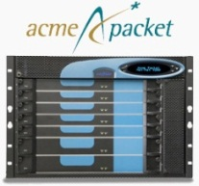










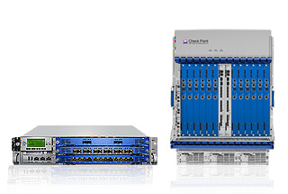
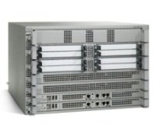
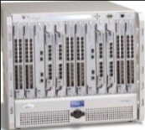
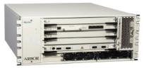

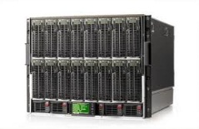
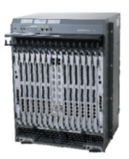
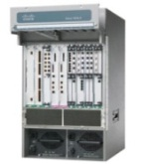
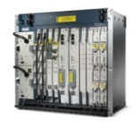
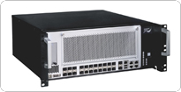

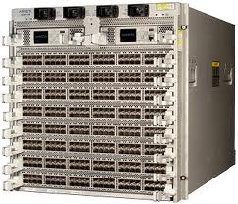
Виртуализация сетевых функций
Network Functions Virtualisation Approach
Classical Network Appliance Approach
Independent
Software Vendors
Competitive &
Innovative
Open Ecosystem
Message
Router
CDN
Session Border
Controller
WAN
Acceleration
Orchestrated,
automatic & remote install.
DPI
Firewall
Carrier Grade NAT
Tester/QoE
monitor
High volume standard servers
SGSN/GGSN
PE Router
BRAS
Radio/Fixed Access
Network Nodes
High volume standard storage
Fragmented, purpose-built hardware.
Physical install per appliance per site.
Hardware development large barrier to entry for new vendors, constraining innovation & competition.
High volume Ethernet switches

